Slide 1
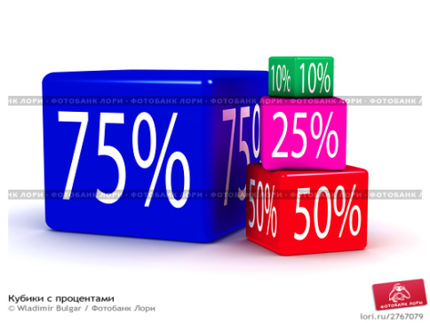
Урок математики в 5 классе
Тема “Проценты”
МОУ «КСОШ №8»
Ребракова Галина Викторовна
г. Кириши 2013г.

Slide 2
Цели урока:
Закрепление знаний, умений и навыков по теме: «Проценты».
Формирование умений решать задачи на нахождение процента от числа разными способами.
Развитие интереса к предмету, памяти, внимания.
Воспитание дисциплинированности, аккуратности, чувства товарищества, взаимопомощи.

Slide 3
Решение задач с практическим содержанием
Тема урока: ПРОЦЕНТЫ

Slide 4
Цели урока:
Закрепить умения решать задачи на нахождение процента от числа разными способами;
Показать широту применения в жизни процентных вычислений;
Воспитывать дисциплинированность, чувства товарищества, взаимопомощи.

Slide 5
Сотая доля числа. В школе учитель за наши дела Ставит в журнале оценки. Сотую долю любого числа Мы называем процентом.

Slide 6
Устный счет
числа 50%; 20%; 25%; 10%.
• 50%=½
• 20%=1/5
• 25%=¼
• 10%=1/10

Slide 7
10% от 1000 50% от 10000 20% от 5000 25% 100

Slide 8
В четырех 5-х классах СОШ №8 учится 100 человек. В школьной олимпиаде по математике приняли участие 28% учащихся. Сколько учеников участвовало в олимпиаде по математике?
Учатся – 100 чел.
Участвовало - ? чел, 28% от
28%=0,28
100*0,28=28 (чел) – участвовало в олимпиаде по математике.
Ответ: 28 человек.

Slide 9
Магазин в I день продал 45% всех тетрадей, во II – 35% всех тетрадей, а в III – остальные 82 тетради. Сколько тетрадей было в магазине?
1) 100 – (45 + 35) = 20 (%) – тетрадей продали в III день.
2) 20% = 0,2;
82: 0,2 = 820 : 2 = 410 (т) – было в магазине.
Ответ: 410 тетрадей

Slide 10
Физкультминутка
Эй! Попрыгали на месте.
Эх! Руками машем вместе.
Эхе - хе! Прогнули спинки,
Посмотрели на ботинки.
Эге – ге! Нагнулись ниже
Наклонились к полу ближе.
Повертись на месте ловко.
В этом нам нужна сноровка

Slide 11
Плата за коммунальные услуги составляет 800 рублей. Сколько рублей придется заплатить за коммунальные услуги после их подорожания на 6,5 %?
Найдем, сколько рублей составляет 6,5 %. Для этого умножим 800*0,065=52 р.
52 р. составляет подорожание коммунальных услуг.
Найдем какую сумму нужно будет заплатить потребителям.
800+52=852 (р.)
Ответ: 852 р.

Slide 12
Вкладчик внес в банк 1200 р. В какую сумму вклад превратится через год, если банк начисляет доход в размере 4 % годовых?
Найдем какое вознаграждение банк доложит вкладчику. Для этого умножим 1200 р. на процент годовых 4%.
4% = 0,04
1200 • 0, 04 = 48 р. - такое вознаграждение доложит банк вкладчику через год.
Теперь найдем общую сумму, которую заберет вкладчик через год.
1200 + 48 = 1248 р. - в такую сумму превратится вклад через год.
Ответ: 1248 р.

Slide 13
Домашнее задание
Подготовить творческую работу по теме:
Проценты в окружающем нас мире.
Веселые истории в стране процентов.
Сочините сказку (кроссворд, стихотворение) о проценте.

Slide 14
Спасибо за урок !

